Slide 1

О результатах внутренней независимой оценки качества образования по программам СПО в 2022/2023 учебном году
Докладчик:
Начальник учебно-методического отдела по программам СПО
Домрачева Марина Владимировна

Slide 2
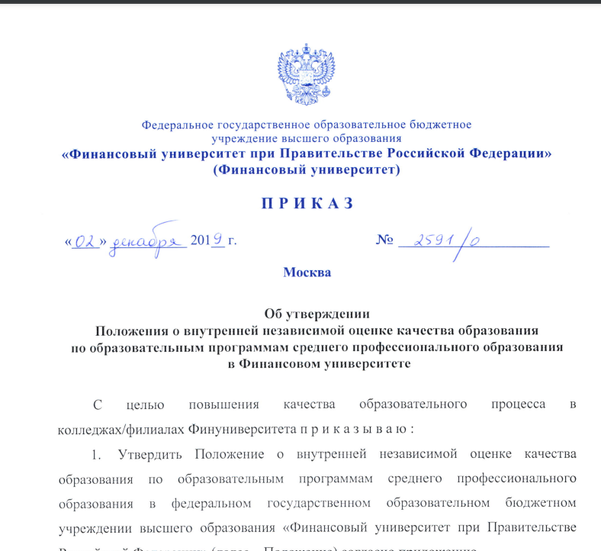
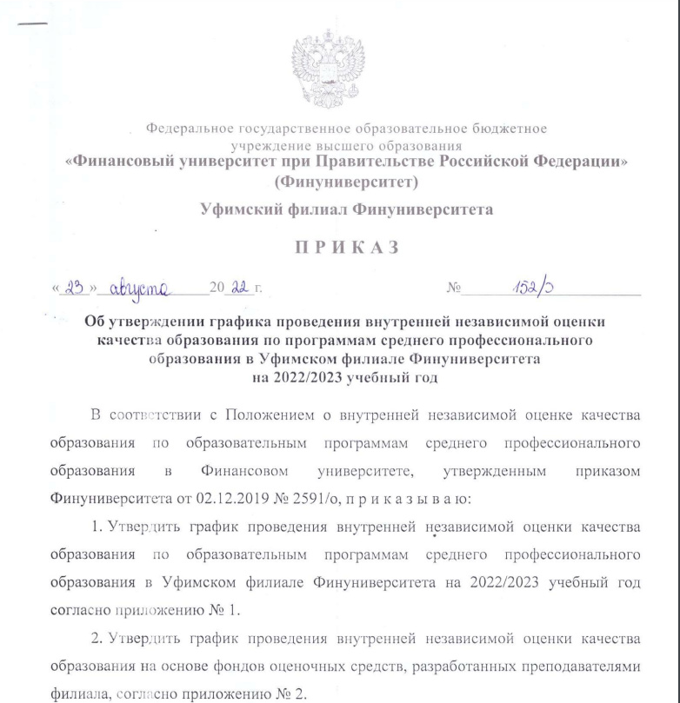

Slide 3
График проведения внутренней независимой оценки качества образования по образовательным программам среднего профессионального образования в Уфимском филиале Финуниверситета на 2022/2023 учебный год
Направление ВНОКО | Мероприятия | Сроки | Исполнитель
Внутренняя независимая оценка качества подготовки обучающихся | Проведение контроля опорных знаний | Октябрь 2022 г. | Домрачева М.В.
 | Проведение обязательных контрольных работ по всем дисциплинам учебного плана | В течение года по плану ПЦК | Председатели ПЦК
 | Проведение промежуточной аттестации обучающихся | Декабрь 2022 г., март, апрель, июнь 2023 г. | Домрачева М.В.
 | Проведение олимпиад и других конкурсных мероприятий | В течение года | Сабитова Л.Ю.
 | Проведение оценки качества образования на основе фондов оценочных средств, разработанных преподавателями филиала | 10-28 апреля 2023 г. | Сабитова Л.Ю., председатели ПЦК
Внутренняя независимая оценка качества работы педагогических работников | Проведение мониторинга уровня квалификации педагогических работников | В течение года | Сабитова Л.Ю.
 | Анкетирование обучающихся «Преподаватель глазами студентов» | Декабрь 2022 г., апрель 2023 г. | Ванюшова Р.Ф.
Внутренняя оценка качества образовательных программ СПО работодателями | Анкетирование работодателей по вопросам качества реализуемых ОП СПО и подготовки выпускников | Июнь 2023 г. | Домрачева М.В.
Внутренняя независимая оценка качества ресурсного обеспечения | Анкетирование обучающихся «Удовлетворенность качеством образования» | Декабрь 2022 г., апрель 2023 г. | Ванюшова Р.Ф.

Slide 4
РЕЗУЛЬТАТЫ
ПРОВЕДЕНИЯ ВНУТРЕННЕЙ НЕЗАВИСИМОЙ ОЦЕНКИ КАЧЕСТВА ОБРАЗОВАНИЯ (НА ОСНОВЕ ФОС),
ПРОВЕДЕННОЙ ПРЕПОДАВАТЕЛЯМИ
ПЦК правовых дисциплин
2022-2023 учебный год
РЕЗУЛЬТАТЫ
ПРОВЕДЕНИЯ ВНУТРЕННЕЙ НЕЗАВИСИМОЙ ОЦЕНКИ КАЧЕСТВА ОБРАЗОВАНИЯ (НА ОСНОВЕ ФОС),
ПРОВЕДЕННОЙ ПРЕПОДАВАТЕЛЯМИ
ПЦК правовых дисциплин
за ________2___________ семестр
2022 - 2023 учебный год
Преподаватель | Дисциплины, МДК | № группы | % посещаемости | Показатели успеваемости |  | Средний балл по группе
 |  |  |  | Общая успевае-мость | Кач. усп.
Азангулова З.Х. | Организация социальной работы | ПСО-23-21 | 100% | 100% | 98,2% | 4,6
 |  | ПСО-24-21 | 83,33% | 83,33% | 80% | 4,1
Бронникова О.В. | Гражданский процесс | ПСО-21-21 | 66,4% | 100% | 74,07% | 4,0
 | Гражданский процесс | ПСО-22-21 | 85,71% | 100% | 71,43% | 3,46
 | Право | БУ-13-22 | 68,75% | 100% | 68,75% | 3,31
Ванюшова Р.Ф. | Гражданское право | ПСО-21-21 | 85,19% | 91,3% | 69,57% | 4,0
 | Гражданское право | ПСО-22-21 | 78,57% | 86,36% | 68,18% | 3,82
 | Право | ПСО-12-22 | 65,52% | 100% | 84,21% | 3,95
 | Право | ПСО-13-22 | 79,31% | 100% | 73,91% | 3,91
Елесеева Е.Ф. | БЖД | ПСО-21-21 | 66,4% | 100% | 74,07% | 4,0
 | БЖД | ПСО-22-21 | 82,14% | 100% | 52,87% | 3,57
 | БЖД | ПСО-23-21 | 100% | 100% | 89,29% | 4,14
 | Право | БУ-11-22 | 81,25% | 100% | 88,46% | 4,73
 | Право | БУ-12-22 | 77,42% | 100% | 87,5% | 4,75
 | Право | Ф-14-22 | 87,5% | 100% | 93,14% | 4,81
Кадочникова К.В. | ПОПД | БУ-23-21 | 95,65 | 100% | 77,27% | 3,82
 | ПОПД | БУ-24-21 | 79,17% | 100% | 82,50% | 4,53
 | ПОПД | БД-21-21 | 100% | 100% | 73,91% | 3,96
 | ПОПД | БД-23-21 | 72,00% | 100% | 60,00 | 3,94
 | ПОПД | Ф-21-21 | 80,00% | 100% | 66,67% | 3,75
 | ПОПД | Ф-23-21 | 60,71% | 100% | 94,12% | 4,53
 | Право | Ф-11-22 | 82,76% | 100% | 100% | 4,92
 | Право | Ф-12-22 | 78,57% | 100% | 100% | 4,73
 | Право | БД-11-22 | 80,00% | 100% | 100% | 4,85
 | Право соц. обеспечения | ПСО-21-21 | 86,96% | 100% | 86,96% | 4,43
 | Право соц. обеспечения | ПСО-22-21 | 92,86% | 100% | 92,32% | 4,50
 | Право соц. обеспечения | ПСО-23-21 | 100% | 100% | 92,86% | 4,71
Курасова Е.С. | Гражданское право | ПСО-103-22 | 78,57% | 86,36% | 68,18% | 3,82
 | Гражданское право | ПСО-106-22 | 86,96% | 100% | 86,96% | 4,43
 | Право соц. обеспечения | ПСО-103-22 | 79,17% | 100% | 82,50% | 4,53
 | Право соц. обеспечения | ПСО-106-22 | 87,5% | 100% | 93,14% | 4,81
 | Право соц. обеспечения | ПСО-24-21 | 92,86% | 100% | 92,32% | 4,50
Мельников И.И. | Административное право | ПСО-21-21 | 85,18% | 91,3 % | 68,18% | 4,56
 | Административное право | ПСО-22-21 | 56,18% | 75 % | 75% | 3,18
 | Административное право | ПСО-23-21 | 91,57% | 100% | 100% | 4,57
 | Административное право | ПСО-24-21 | 82,86 | 100% | 100% | 4,35
 | Административное право | ПСО-103-22 | 85,91 % | 100% | 100% | 4,59
 | Административное право | ПСО-106-22 | 79,36 % | 100% | 100% | 4,41
 | ПОПД | БД-102-22 | 83,86% | 100% | 100% | 4,35
 | ПОПД | БД-22-21 | 68,4% | 92 % | 88 % | 3,92
 | ПОПД | БУ-21-21 | 82,86 | 100% | 100% | 4,65
 | ПОПД | БУ-22-21 | 61,82% | 81,82% | 81,82% | 3,5
 | Гражданский процесс | ПСО-23-21 | 83,86% | 100% | 100% | 4,36
 | Гражданский процесс | ПСО-24-21 | 56,18% | 75 % | 75 % | 3,18
 | Гражданский процесс | ПСО-103-22 | 61,42% | 91,67% | 83,33% | 3,71
 | Гражданский процесс | ПСО-106-22 | 72,82% | 100% | 100% | 4,23
Мельникова А.А. | Трудовое право | ПСО-21-21 | 77% | 100% | 87,5 | 4,77
 | Трудовое право | ПСО-22-21 | 66,4% | 100% | 74,04 | 4
 | Трудовое право | ПСО-23-21 | 100% | 100% | 89,29 | 4,1
 | Трудовое право | ПСО-24-21 | 93% | 100% | 87,5 | 4,6
 | Трудовое право | ПСО-103-22 | 87,5% | 100% | 93,14 | 4,8
 | Трудовое право | ПСО-106-22 | 91% | 100% | 94,2 | 4,8
 | Право | Ф-16-22 | 87,5% | 100% | 93,14 | 4,8
 | Право | ПСО-15-22 | 92% | 100% | 94,6 | 4,8
Мусина А.Р. | Гражданское право | ПСО-23-21 | 96% | 100% | 96 % | 4,6
 | Гражданское право | ПСО-24-21 | 93% | 100% | 100% | 4,6
 | ПОПД | Ф-22-21 | 86% | 100% | 100% | 5
 | ПОПД | Ф-24-21 | 93% | 100% | 100% | 4,6
 | ПОПД | Ф-101-22 | 88% | 100% | 100% | 4,3
 | ПОПД | Ф-105-22 | 90% | 100% | 100% | 4,5
 | Право | Ф-13-22 | 80% | 100% | 100% | 4,6
 | Право | Ф-15-22 | 93% | 100% | 100% | 4,7
 | Право | БД-12-22 | 77% | 100% | 90% | 4,5
 | Организация социальной работы | ПСО-103-22 | 91% | 100% | 90% | 4,2
 | Организация социальной работы | ПСО-106-22 | 91% | 100% | 100% | 4,5

Slide 5
РЕЗУЛЬТАТЫ
ПРОВЕДЕНИЯ ВНУТРЕННЕЙ НЕЗАВИСИМОЙ ОЦЕНКИ КАЧЕСТВА ОБРАЗОВАНИЯ (НА ОСНОВЕ ФОС),
ПРОВЕДЕННОЙ ПРЕПОДАВАТЕЛЯМИ
ПЦК правовых дисциплин
2022-2023 учебный год
Преподаватель | Дисциплины, МДК | Типичные ошибки
Азангулова З.Х.
 | Организация социальной работы | Студенты допустили ошибки, в вопросах касающихся с определением понятия «пенсия по инвалидности», а также с определением размера пособия по уходу за ребенком.
Бронникова О.В.
 | Гражданский процесс | Затруднения вызваны с определением сроков в гражданском процессе, подведомственность и подсудность.
 | Право | Затруднения вызваны с определением сроков пребывания у власти Президента, Государственной Думы.
Ванюшова Р.Ф.
 | Гражданское право | Затруднения вызваны с определением «безхозяйной вещи». Ошибки в выполнении данного задания студентами связаны с ошибкой в формулировке понятия. В частности, используется формулировка «безхозная вещь». В тестовой части затруднение вызвано с определением одного из способов приобретения права собственности на движимую вещь, при которой вещь создается трудом одного лица материалами другого лица, определением срока для признания гражданина безвестно отсутствующим, определением организационно-правовой формы юридического лица акции которого распределяются только среди его учредителей или иного заранее определённого круга лиц.
 | Право | Затруднения вызваны с определением унитарного государства, понятия «государство». В тестовой части затруднение вызвано с определением источника российского права. В частности, в качестве источника права студентами указывается «правовой обычай». Часто встречающейся ошибкой является определение признака нормы права, отличающего его от норм морали.
Елесеева Е.Ф.
 | БЖД | Студенты допустили ошибки в двух вопросах Какие задачи выполняет РСЧС в режиме повседневной деятельности? Обороноспособность государства – это…
 | Право | Студенты допустили ошибки в вопросе 1. Источником российского права является:
Кадочникова К.В.
 | ПОПД | Студенты допускали типичные ошибки при ответах на следующие вопросы: Гражданин приобретает предпринимательскую правоспособность (необходимо было выбрать верный вариант ответа). Предпринимательская деятельность осуществляется (необходимо было выбрать верный вариант ответа). Разновидность коммерческой организации (необходимо было выбрать верный вариант ответа).
 | Право | Студенты допускали типичные ошибки при ответах на следующие вопросы: Какие из названных перечней отраслей права входят в состав публичного права необходимо было выбрать верный вариант ответа). Нижней палатой Федерального Собрания в России является необходимо было выбрать верный вариант ответа).
 | Право соц. обеспечения | Студенты допускали типичные ошибки при: Определении периодов, не засчитываемых в страховой стаж. Указании документа, на основании которого устанавливается стаж, приобретенный после регистрации в качестве застрахованного лица. Ответах на открытые вопросы, такие как: выплата страховой пенсии по инвалидности при неявке инвалида в назначенный срок на переосвидетельствование в орган Государственной службы медико-социальной экспертизы (дописать пропущенное слово); Пенсионер (дописать пропущенное слово) извещать орган, осуществляющий пенсионное обеспечение, о наступлении обстоятельств, влекущих за собой изменение размера страховой пенсии; Период ухода одного из родителей за каждым ребенком до достижения им возраста (дописать пропущенное слово) может быть включен в общий трудовой стаж. Так же у студентов возникали ошибки при указании числового обозначения вместо написания буквами, указывали ответы с неверным окончанием.
Курасова Е.С.
 | Гражданское право | Ошибки в выполнении задания студентами связаны с ошибкой в формулировке понятия.
 | Право соц. обеспечения | В определении периодов, не засчитываемых в страховой стаж. Ошибки в выполнении задания студентами связаны с ошибкой в формулировке понятия: в заданиях, где ответ предполагает цифровое значение, необходимо было указать правильный ответ пропись.
Мельников И.И.
 | Административное право | Студенты допустили ошибки, в вопросе касающегося определения понятия «Деликтоспособность».
 | ПОПД | Студенты допустили ошибки, в вопросах касающихся определения понятия занятость граждан, занятые граждане.
 | Гражданский процесс | Студенты допустили ошибки, в вопросах касающихся определения понятия правоспособность и дееспособность в гражданском процессе.
Мельникова А.А.
 | Трудовое право | Студенты допустили ошибки, в вопросах касающихся определений понятий, не верно группировали методы и источники трудовых правоотношений
 | Право | Студенты допустили ошибки, в вопросах касающихся определений понятий, не верно соотносили устройство государства и формы государства.
Мусина А.Р.
 | Гражданское право | Студенты допустили ошибки в вопросе, где нужно было указать пропущенное слово, а именно указали во множественном числе.
 | ПОПД | Студенты допустили ошибки в вопросах по теме «Правоспособность и дееспособность физических лиц».
 | Право | Студенты допустили ошибки в вопросах, касающихся раздела «Конституционное право России»
 | Организация социальной работы | Студенты допустили ошибки в вопросах, касающихся определений размера пособий по уходу за ребенком, не верно давали определение дефиниций.

Slide 6
РЕЗУЛЬТАТЫ
ПРОВЕДЕНИЯ ВНУТРЕННЕЙ НЕЗАВИСИМОЙ ОЦЕНКИ КАЧЕСТВА ОБРАЗОВАНИЯ (НА ОСНОВЕ ФОС),
ПРОВЕДЕННОЙ ПРЕПОДАВАТЕЛЯМИ
ПЦК бухгалтерского учета
2022-2023 учебный год
Преподаватель | Дисциплины, МДК | № группы | % посещаемости | Показатели успеваемости |  | Средний балл по группе
 |  |  |  | Общая успевае-мость | Кач. усп.
Горбунова Г.В. | Бухгалтерский учет | Ф-24-21 | 83 | 100 | 92 | 4,56
Горбунова Г.В. | Бухгалтерский учет | Ф-23-21 | 85 | 100 | 86,9 | 4,26
Горбунова Г.В. | Агитационная работа в стр. | СД-104-22 | 80,7 | 100 | 95,2 | 4,5
Горбунова Г.В. | Представление различных видов страх. | СД-104-22 | 80,7 | 100 | 100 | 4,95
Кузнецова М.Л. | Ведение кассовых операций | БУ-21-21 | 91,67 | 100 | 100 | 4,95
Кузнецова М.Л. | Ведение кассовых операций | БУ-22-21 | 100 | 100 | 100 | 4,23
Кузнецова М.Л. | Ведение кассовых операций | БУ-23-21 | 65,22 | 100 | 100 | 4,13
Кузнецова М.Л. | Ведение кассовых операций | БУ-24-21 | 70,83 | 100 | 94,12 | 4,76
Кузнецова М.Л | Бухгалтерский учет | Ф-21-21 | 83,33 | 100 | 100 | 4,72
Афлятунова Л.Н. | ДОУ | Ф-24-21 | 81,0 | 100 | 100 | 4,9
Афлятунова Л.Н. | ДОУ | Ф-23-21 | 61,0 | 100 | 100 | 4,8
Афлятунова Л.Н. | ДОУ | Ф-22-21 | 65,5 | 100 | 95 | 4,6
Афлятунова Л.Н. | ДОУ | Ф-101-22 | 75,0 | 100,0 | 81,0 | 4,2
Афлятунова Л.Н. | ДОУ | Ф-105-22 | 90,0 | 100,0 | 100 | 4,6
Тимиргазеева З.М. | ПО БУ источников МДК 02.01 | БУ-23-21 | 91,3 | 100 | 100 | 4,7
Тимиргазеева З.М. | ПО БУ источников МДК 02.01 | БУ-21-21 | 87,5 | 100 | 100 | 4,8
Тимиргазеева З.М. | ПО БУ источников МДК 02.01 | БУ-22-21 | 95,4 | 100 | 100 | 5,0
Тимиргазеева З.М. | ПО БУ источников МДК 02.01 | БУ-24-21 | 87,5 | 100 | 100 | 4,8
Тимиргазеева З.М. | ТСБО (МДК 04.01) | БУ-22-21 | 95,4 | 100 | 100 | 4,9
Тимиргазеева З.М. | ТСБО (МДК 04.01) | БУ-23-21 | 91,3 | 100 | 100 | 4,8
Тимиргазеева З.М. | ТСБО (МДК 04.01) | БУ-21-21 | 87,5 | 100 | 100 | 4,8
Тимиргазеева З.М. | ТСБО (МДК 04.01) | БУ-24-21 | 87,5 | 100 | 100 | 4,9
Лысенкова А.В. | Основы бух. учёта | БУ-21-21 | 76 | 100 | 95 | 4,6
Лысенкова А.В. | Основы бух. учёта | БУ-22-21 | 64 | 100 | 100 | 4,9
Лысенкова А.В. | Основы бух. учёта | БУ-23-21 | 96 | 100 | 100 | 4,7
Лысенкова А.В. | Основы бух. учёта | БУ-24-21 | 75 | 100 | 100 | 4,9
Лысенкова А.В. | Бюджетный учёт | Ф-101-22 | 86 | 100 | 64 | 3,7
Лысенкова А.В. | Бюджетный учёт | Ф-105-22 | 72 | 100 | 90 | 4,4
Лысенкова А.В. | Бюджетный учёт | Ф-24-21 | 94 | 100 | 100 | 5

Slide 7
РЕЗУЛЬТАТЫ
ПРОВЕДЕНИЯ ВНУТРЕННЕЙ НЕЗАВИСИМОЙ ОЦЕНКИ КАЧЕСТВА ОБРАЗОВАНИЯ
(НА ОСНОВЕ ФОС),
ПРОВЕДЕННОЙ ПРЕПОДАВАТЕЛЯМИ
ПЦК_гуманитарных дисциплин
2022-2023 учебный год
Преподаватель | Дисциплины, МДК | № группы | % посещаемости | Показатели успеваемости |  | Средний балл по группе
 |  |  |  | Общая успевае-мость | Кач. усп.
Самарина В.Б. | Родной (русский) язык | БУ-13-22 | 75,0 | 100 | 95,0 | 4,4
Самарина В.Б. | Родной (русский) язык | ИСП-12-22 | 76,4 | 100 | 92,0 | 4,4
Самарина В.Б. | Литература | ИСП-12-22 | 80,0 | 95,8 | 91,0 | 4,37
Самарина В.Б. | Русский язык и культура речи | ПСО-106-22 | 70,8 | 100 | 93,0 | 4,3
Самарина В.Б. | Литература | БД-11-22 | 80,0 | 100 | 94,0 | 4,6
Самарина В.Б. | Родной (русский) язык | БД-11-22 | 66,6 | 100 | 100 | 4,1
Самарина В.Б. | Литература | ИСП-11-22 | 82,7 | 95,0 | 79,0 | 3,8
Самарина В.Б. | Родной (русский) язык | ИСП-11-22 | 77,0 | 100 | 92,0 | 4,0
Голичев О.А. | ОБЖ | БУ-11-22 | 84,4 | 100 | 100 | 5,0
Голичев О.А. | ОБЖ | БУ-12-22 | 93,54 | 100 | 100 | 5,0
Голичев О.А. | ОБЖ | БУ-13-22 | 84,37 | 100 | 100 | 5,0
Голичев О.А. | ОБЖ | Ф-11-22 | 89,65 | 100 | 100 | 5,0
Голичев О.А. | ОБЖ | Ф-12-22 | 82,14 | 100 | 100 | 5,0
Голичев О.А. | ОБЖ | Ф-13-22 | 86,66 | 100 | 100 | 5,0
Голичев О.А. | ОБЖ | Ф-15-22 | 100 | 100 | 100 | 4,51
Голичев О.А. | История | Ф-15-22 | 63,0 | 100 | 100 | 4,65
Голичев О.А. | История | Ф-16-22 | 70,0 | 100 | 100 | 5,0
Иванова О.Ф. | Литература | ПСО-11-22 | 83,3 | 100 | 88,0 | 4,2
Иванова О.Ф. | Родной язык (русский) | ПСО-11-22 | 85,7 | 100 | 83,3 | 4,0
Иванова О.Ф. | Литература | ПСО-13-22 | 89,65 | 100 | 88,4 | 4,2
Иванова О.Ф. | Родной язык (русский) | ПСО-13-22 | 100 | 100 | 100 | 5,0
Иванова О.Ф. | Русский язык и культура речи | ПСО-22-21 | 85,7 | 100 | 91,6 | 4,4
Иванова О.Ф. | Родной язык (русский) | ПСО-15-22 | 100 | 100 | 100 | 4,1
Иванова О.Ф. | Литература | ПСО-15-22 | 96,42 | 96,3 | 85,2 | 4,0
Иванова О.Ф. | Русский язык и культура речи | ПСО-24-21 | 76,6 | 100 | 95,6 | 4,3
Иванова О.Ф. | Русский язык и культура речи | ПСО-103-22 | 95,83 | 95,65 | 82,6 | 4,1
Иванова О.Ф. | Русский язык и культура речи | ПСО-23-21 | 100 | 100 | 96,4 | 4,6
Иванова О.Ф. | Литература | Ф-14-22 | 100 | 100 | 100 | 4,5
Иванова О.Ф. | Родной язык (русский) | Ф-14-22 | 100 | 100 | 100 | 4,7
Резванова Э.Д. | Основы философии | БД-21-21 | 55,0 | 100 | 100 | 4,66
Резванова Э.Д. | Основы философии | Ф-22-21 | 55,0 | 100 | 100 | 4,6
Резванова Э.Д. | Основы философии | Ф-21-21 | 70,0 | 100 | 95,0 | 4,7
Резванова Э.Д. | Основы философии | Ф-105-22 | 77,0 | 100 | 96,1 | 4,6
Резванова Э.Д. | Основы философии | БД-22-21 | 100 | 100 | 86,0 | 4,0
Резванова Э.Д. | Основы философии | Ф-23-21 | 50,0 | 100 | 86,4 | 4,2
Резванова Э.Д. | Основы философии | БД-23-21 | 52,0 | 100 | 84,9 | 4,46
Резванова Э.Д. | Основы философии | БУ-21-21 | 63,0 | 100 | 100 | 4,66
Резванова Э.Д. | История | БУ-11-22 | 88,0 | 100 | 100 | 4,8
Резванова Э.Д. | История | БУ-12-22 | 71,0 | 94,8 | 95,1 | 4,7
Резванова Э.Д. | История | БУ-24-21 | 63,0 | 100 | 100 | 4,7
Санкина Н.Н. | История | БД-11-22 | 64,0 | 100 | 88,0 | 4,5
Санкина Н.Н. | История | БД-12-22 | 68,0 | 100 | 82,0 | 4,3
Санкина Н.Н. | История | Ф-11-22 | 62,0 | 100 | 100 | 4,5
Санкина Н.Н. | История | Ф-12-22 | 79,0 | 100 | 100 | 4,6
Санкина Н.Н. | История | Ф-13-22 | 87,2 | 100 | 100 | 4,6
Санкина Н.Н. | История | Ф-14-22 | 54,2 | 100 | 100 | 4,6

Slide 8
Преподаватель | Дисциплины, МДК | № группы | % посещаемости | Показатели успеваемости |  | Средний балл по группе
 |  |  |  | Общая успевае-мость | Кач. усп.
Шарифьянова З.Ф. | Страховое дело | СД-104-22 | 100 | 100 | 70 | 3,5
Шарифьянова З.Ф. | Страховое дело | ПСО-21-21 | 74 | 100 | 62 | 3,1
Шарифьянова З.Ф. | Страховое дело | ПСО-22-21 | 96,2 | 100 | 78 | 3,9
Шарифьянова З.Ф. | Страховое дело | ПСО-23-21 | 82 | 100 | 88 | 4,4
Шарифьянова З.Ф. | Страховое дело | ПСО-24-21 | 63 | 100 | 80 | 4
Адеева Л.Н. | Экономика | БУ-13-22 | 93 | 100 | 85 | 4,6
Адеева Л.Н. | Экономика | БД-11-22 | 90,5 | 100 | 98 | 4,9
Адеева Л.Н. | Экономика | БД-12-22 | 77 | 100 | 75 | 4,4
Ханнанова Л.Р. | Документальное и программное обеспечение страховых операций | СД-104-22 | 76 | 100 | 21 | 3,32
Ханнанова Л.Р. | МДК.01.01 Посреднические продажи страховых продуктов(по отраслям) | СД-104-22 | 80 | 100 | 39 | 3,1
Ханнанова Л.Р. | МДК.01.02. Прямые продажи страховых продуктов (по отраслям) | СД-104-22 | 80 | 100 | 37,4 | 3,05
Ханнанова Л.Р. | МДК.01.03. Интернет-продажи страховых полисов (по отраслям) | СД-104-22 | 80 | 100 | 39,2 | 3,1

Slide 9
Удовлетворены ли Вы качеством образовательных услуг?
Апр., 2023
Общее количество участников опроса – 673 чел.
Общее количество участников опроса – 977 чел.
Дек., 2022

Slide 10
Удовлетворены ли Вы ресурсным обеспечением образовательного процесса (квалификация научно-педагогических работников)?
Апр., 2023
Общее количество участников опроса – 673 чел.
Общее количество участников опроса – 977 чел.
Дек., 2022

Slide 11
Удовлетворены ли Вы ресурсным обеспечением образовательного процесса (удобство пользования ЭБС)?
Апр., 2023
Общее количество участников опроса – 673 чел.
Общее количество участников опроса – 977 чел.
Дек., 2022

Slide 12
Удовлетворены ли Вы санитарно-гигиеническим состоянием учебных аудиторий?
Апр., 2023
Общее количество участников опроса – 673 чел.
Общее количество участников опроса – 977 чел.
Дек., 2022

Slide 13
Удовлетворены ли Вы развитием инфраструктуры, с позиции достаточного наличия пунктов общественного питания?
Апр., 2023
Общее количество участников опроса – 673 чел.
Общее количество участников опроса – 977 чел.
Дек., 2022

Slide 14
Удовлетворены ли Вы оснащенностью учебных аудиторий техническими средствами обучения, в т.ч. интернет-связью?
Апр., 2023
Общее количество участников опроса – 673 чел.
Общее количество участников опроса – 977 чел.
Дек., 2022

Slide 15
Результаты опроса студентов «Любимый преподаватель»
№ п/п | Преподаватель | Декабрь, 2022 г.
1. | Ванюшова Р.Ф. | 37
2. | Сморкалова Е.В. | 29
3. | Ванюшов М.Ю. | 26
4. | Рашитова О.Б. | 26
5. | Чернова Е.С. | 20
6. | Елесеева Е.Ф. | 19
7. | Юнусова С.В. | 18
8. | Юсупова А.Ф. | 16
9. | Кадочникова К.В. | 16
10. | Девицкая И.А. | 15
11. | Мамлеев М.Р. | 14
12. | Гарифуллина А.Р. | 12
13. | Гильванов В.Ш. | 12
14. | Талисов Э.Р. | 11
15. | Лучникова Н.И. | 11
16. | Голичев О.А. | 11
17. | Ибрагимова Е.В. | 11
18. | Максимова Н.В. | 11
№ п/п | Преподаватель | Апрель, 2023
1. | Ванюшов М.Ю. | 21
2. | Ванюшова Р.Ф. | 16
3. | Сморкалова Е.В. | 16
4. | Сахибгареева Р.А. | 16
5. | Афанасьева О.С. | 15
6. | Чернова Е.С. | 11
7. | Домрачева М.В. | 11
8. | Стародубцева Е.О. | 10
9. | Бурунова А.В. | 9
10. | Юсупова А.Ф. | 8
11. | Кузнецова М.Л. | 8
12. | Девицкая И.А. | 7
13. | Сенча Л.С. | 7
14. | Азангулова З.Х. | 7
15. | Ханнанова Л.Р. | 7
16. | Рашитова О.Б. | 6
17. | Елесеева Е.Ф, | 6
18. | Талисов Э.Р. | 6
19. | Лучникова Н.И. | 6
20. | Мельникова А.А. | 6
№ п/п | Преподаватель | 2022/2023 уч. год
1. | Ванюшова Р.Ф. | 53
2. | Ванюшов М.Ю. | 47
3. | Сморкалова Е.В. | 45
4. | Рашитова О.Б. | 32
5. | Чернова Е.С. | 31
6. | Елесеева Е.Ф. | 25
7. | Юсупова А.Ф. | 24
8. | Афанасьева О.С. | 22
9. | Девицкая И.А. | 22
10. | Юнусова С.В. | 22
11. | Кадочникова К.В. | 21
12. | Сахибгареева Р.А. | 19
13. | Бурунова А.В. | 19
14. | Стародубцева Е.О. | 18
15. | Мамлеев М.Р. | 18
16. | Талисов Э.Р. | 17
17. | Лучникова Н.И. | 17
18. | Домрачева М.В. | 16
19. | Гарифуллина А.Р. | 16
Дек., 2022
Апр., 2023
2022/
2023 уч. год

